Slide 1



企业用车数字化转型赋能
——从出行合规看降本增效
滴滴企业版全国用车业务负责人
鲁佳

Slide 2








数字化转型关系到企业的高质量发展
在“十四五”规划和纲要中，“数字化”这个词出现过25次
激发产业效能
化解产业痛点
增强抗风险能力
提升效率
与质量
费控
数字化转型
目标
为效率做加法
适应务
发展
前瞻性
统一性
适应性
降低运行
成本
为成本做减法
为体验做乘法
加强
风险管控

Slide 3


致力于成为引领汽车和交通行业变革的世界级科技公司
DiDi Global Inc. （滴滴全球股份有限公司）是卓越的移动出行科技平台，在亚太、拉美、 非洲、中亚和俄罗斯等地提供网约车、出租车召车、代驾、顺风车等多元化出行服务，并运营车服、外卖、货运、金融业务。
全球业务日均完单
覆盖国家
4500万+
17
覆盖城镇
全球年活跃用户
4000
5.87亿
滴滴员工
中国出行业务年活跃司机
20000+
1900万
*数据来自滴滴2022年公开财报数据

Slide 4






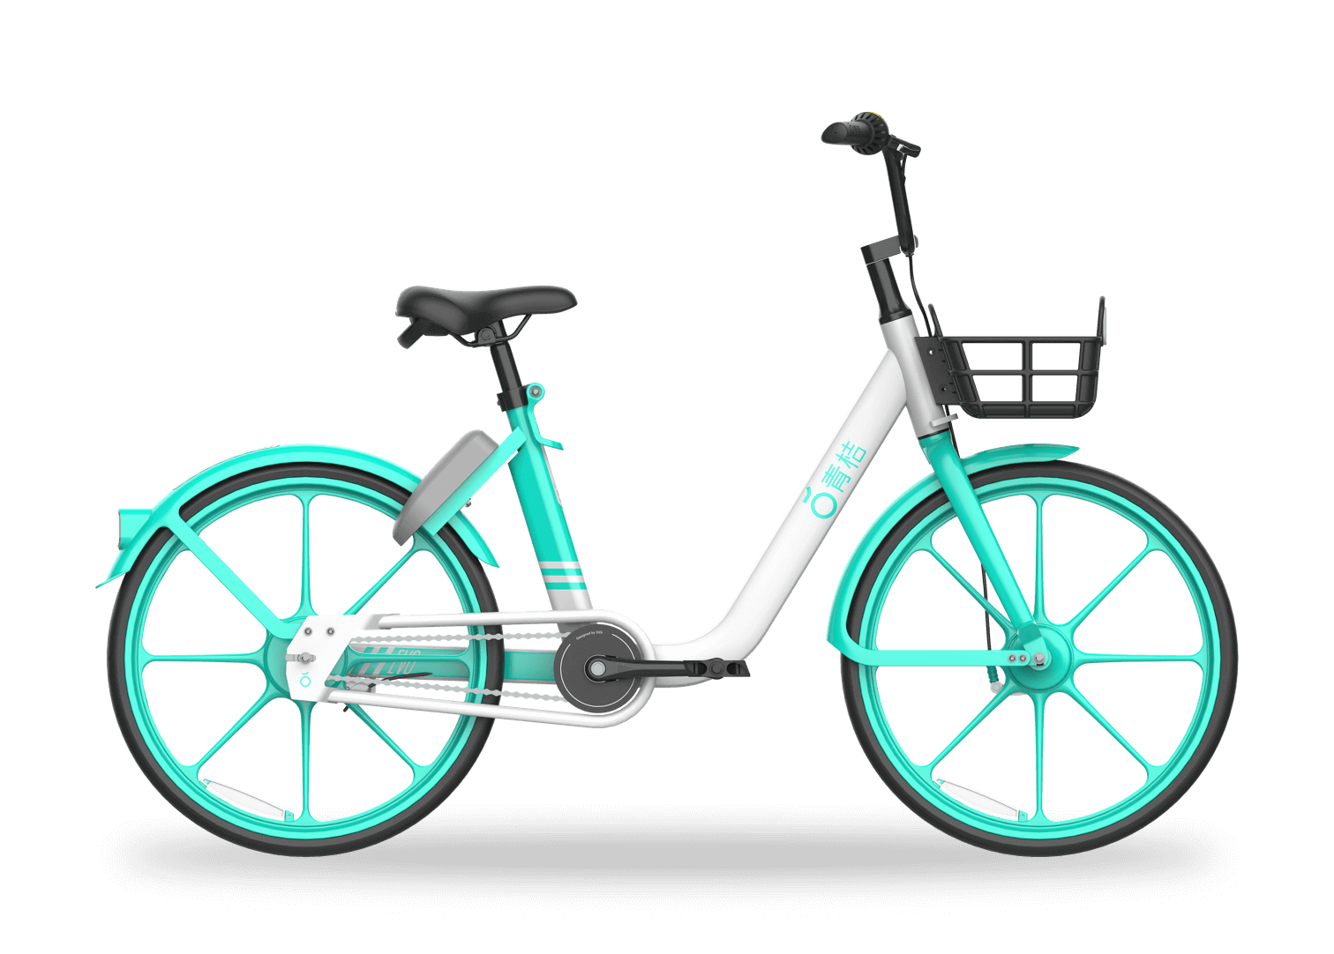
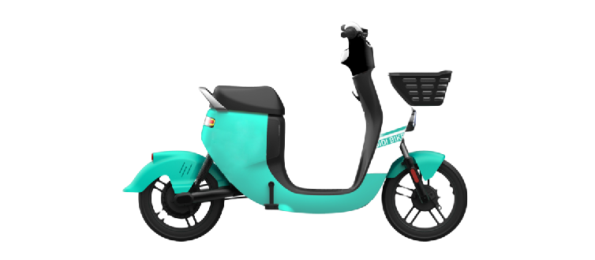
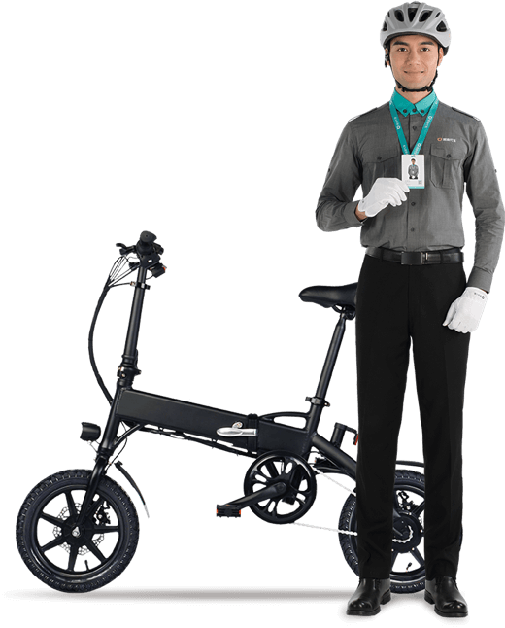

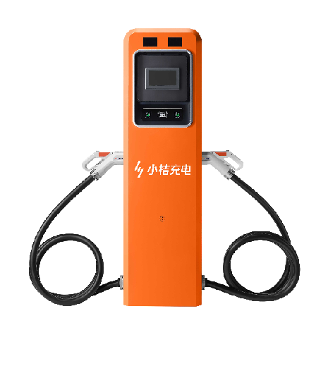


滴滴出行：一站式移动出行
快车
优享
专车
豪华车
出租车
顺风车
单车
电单
代驾
货运/搬家
租车
小桔充电
滴滴加油

Slide 5



一站式企业出行与商旅平台
滴滴企业版是滴滴旗下的一站式企业出行与商旅平台。自2015年创立以来，凭借高性能的产品力、高标准的服务力、 高稳定的技术力、高质量的资源整合力，滴滴企业版助力包括国央企、智能制造、信息科技、生物医药、金融保险、零售、互联网等数十个行业降本增效，员工体验提升。
9年
滴滴企业服务成立
1/3
已服务世界500强企业
5000万+
企业客户
节省贴票报销时间小时数
550,000+
覆盖职场人群
45,000,000+

Slide 6
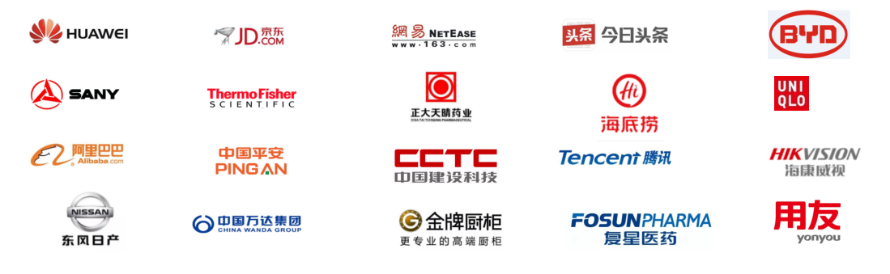

累计服务55万+企业，有效降低企业用车差旅总成本30%
客户案例
生态伙伴

Slide 7
企业出行发展历程
传统用车阶段
网约车服务阶段
企业出行服务平台阶段
用车
方式
企业自有车辆
长/短期租车/包车
员工线下叫车
员工使用网约车个人服务端叫车
员工使用网约车企业服务端叫车
支付
报销
员工先支付，后报销
企业月度对公支付
企业先行支付成本
员工先支付，后报销
特点
用车灵活性差
员工报销麻烦
用车灵活性提高
员工无需垫资和报销

Slide 8
更多数据表明，企业用车管理升级迫在眉睫
贴票报销用车方式存在的问题
“47.4%的员工每月有8-15次加班/出
差等因公出行需求。”
员工需预先垫付，幸福感不强 | 51.9%
用车灵活性低，不能随时随地用车 | 38.5%
出行成本太高 | 37.2%
员工每月消耗工时用于贴票报销 | 36.5%
用车费用不透明，存在违规用车费用 | 31.7%
财务人员报销审核效率太低 | 31.7%
难以满足多种用车场景 | 31.7%
缺乏对用车合规性进行管理的系统工具 | 27.9%
出行数据难以查询管理 | 27.9%
“2020年当下，40.6%员工期待公司
提供安全保障的通勤方式。”
“45.9%的员工认为网约车是目前最为
值得信赖的出行方式之一。”
客户心声
我们单位有车辆，但要先申请后用车，因为申请的人多，用车经常冲突，难以满足所有员工的出行需求，所以员工也经常自己打车，垫付车费而后报销，而我们工厂位置较远，打车花费一般都较高，公司的财务报销流程多、周期长，给员工造成的资金压力很大。
-某乳制品生产企业财务经理
“51.9%的员工认为用车需要预先付，
幸福感不强。”
*数据来自艾瑞咨询公开报告

Slide 9







企业出行-管理痛点
企业出行-员工痛点
企业管理者
财务
支出看不清
数据无驱动
财务风险大/不合规
费用分析难
审核发票人效低
行政/采购
信息中心
出行成本高
员工抱怨多/体验差
合规
供应商不可控
数字化程度低
自建成本高

Slide 10





滴滴企业版一站式出行与商旅平台
滴滴旗下一站式出行与商旅平台
资源预订
App/PC/H5/微信多渠道预订
数据分析
航司/酒店集团折扣协议托管
110+数据量化管控
机票
全球航司全覆盖
酒店
资源覆盖全球
火车票
国内车次全覆盖
企业用车
10大车型与服务
签证/会议
贴心服务
“省立返”+ 会员联登 + 积分同步
行为分析/消费分析
节省分析/合规监测
系统管控
舱等/折扣
差标/星级
坐席管控
场景/车型
代订管控
员工/角色
部门/项目
差旅定位/一键下载
改签/最低价
超标管控
提前预订天数
时间/地点/跨城
成本中心
先审批后预订
先预订后审批
提前预订天数
合住管控
超标管控
四大维度限额
敏感订单
自定义审批流
四级管控强弱
对账结算
月结/预充值/实时付
专业服务
售前-咨询分析
1V1专属顾问，提供专业差旅建议
规划流程、合规模型、支付等方案
BOSS与VIP服务 + 关怀宝/事故无忧
对公结算，合规透明
售中-实施配置
梳理主数据/审批流/制度规则
匹配需求的解决方案，敏捷交付
平台级技术能力，确保稳定运行
多级拆账，明细详尽
售后-结算优化
提供高效的结算与对账服务
持续输出数据分析/节省优化建议
7×24小时企业级人工客服专线
票据合规，专票抵扣
API系统对接：主数据/OA/协同平台

Slide 11

滴滴企业版
供应链自主服务能力=
卓越的自营出行运力+自建商旅+全场景服务闭环
1
流用车
+
1
流商旅
=
1
流体验
领先的一站式移动出行平台
7年专业to B企业服务经验
覆盖30万+ 企业，1700万+ 名员工
酒店资源覆盖主要差旅城市
机票资源覆盖国内航司/航线
火车票资源覆盖全国车次线路
两大能力一站式打通，门到门商旅服务
专业费用管控，免垫付、免贴票、免报销
合规透明、优化体验、管理提效
Notes:
随着服务经验和产品能力的不断提升，滴滴企业版不断自我迭代与完善，将出行服务的边界拓展至商旅领域，为客户提供更丰富、更便捷的出行和酒店选择。

Slide 12













十大车型，覆盖多场景出行服务
十大车型
服务出行
差旅
商务拜访
活动
员工用车
加班
办公区通勤
代叫用车
会议用车
获客用车
客户用车
商务代驾
接送机

Slide 13
智能化出行管理
管理员可查看企业下员工的出行记录、申请记录等，涵盖时间、起终点、金额、附加费、行程轨迹等全量信息
数据
管理
管理员可对员工、部门、项目、角色等信息进行维护
人员/组织架构管理
费用
管理
费用明细一键导出，让财务团队更好地跟踪费用和分析财务数据
管理平台
管理平台
可针对企业进行灵活的审批配置，涵盖行前/行后、多级审批等功能
制度
管理
在不同的场景下，根据用车时间、地点、车型、限额等围栏，预设出行规则
流程
管理

Slide 14
一站式平台，链接前端消费与后端管理
用车-前端
运营-后端
数据-后端
企业员工
运营者
服务商
平台
App
小程序
API接口
平台
Web
App
企业OA
按人员划分
员工出行费用
岗位出行费用
部门出行费用
按日期划分
单日费用
单月费用
年费用
时间选择
用车申请
审批
用车人员分配
按部分
按岗位
权限划分
用车制度预设
用车规则
用车条件
用车预算
车型选择
功能
发送订单
用车
数据
管理
其他
用车城市
用车场景
用车车型
用车时间
用车里程
始/终地点
出行路径
管理
审批规则预设
先用后审
先审后用
订单详情
申请单核对
财务对账
财务报销
个人垫付
企业支付
增值
服务
安全保障
优先派单
免费升舱
数据可视化产品
自选车型
机场快速安检
……

Slide 15

线上开户、数据授权、支付解耦，保护资金和信息安全
客户
产品组合
内部系统-企业版H5INTERNAL USE ONLY
用车服务INTERNAL USE ONLY
费控报销服务INTERNAL USE ONLY
线上开户、支付INTERNAL USE ONLY
滴滴企业版-AppINTERNAL USE ONLY
线上授权INTERNAL USE ONLY
滴滴企业版-PCINTERNAL USE ONLY
内部系统OA、ERP、EHR等
订单、发票数据INTERNAL USE ONLY
费控平台INTERNAL USE ONLY
用车人信息INTERNAL USE ONLY

Slide 16




通过系统集成，实现一站式开户、消费报销统一
入口、场景打通
费控平台
滴滴企业版
管理员
企业注册/开户
企业
授权费控平台
自动创建或更新员工
员工
提交差旅申请单
审批人
审批通过
员工
企业APP/H5下单用车
财务人员
统一开发票
员工提交报销
个垫
获取员工用车订单
企业支付

Slide 17
通过多手段、多维度的合规管控为企业“钱包”负责
基于流程和制度的管控，作用于员工用车过程
提高合规审查效率、约束用车规范、降低企业支付风险
事后异常检测及处理
兼容用车时效性和合规性
提升对账效率
提供企业线上回款能力
行前
行中
行后
制度设置
鉴权 ->合规性
敏感订单->异常识别
行后审批-异常处理
使用条件
日期/
时间
地点
城市
价格差
里程差
附加费
驳回待支付
员工支付
车型
额度
乘车人
大额
发单间隔
上/下车
地点
成本中心
驳回
申诉
额度
费用异议 ->平台判责
审批处理
审批流程
未上车
绕路
提前开始/结束计费
员工感知
员工确认
异常判断
审批
便捷对账
自定义模板、账单接口、多级账单拆分

Slide 18
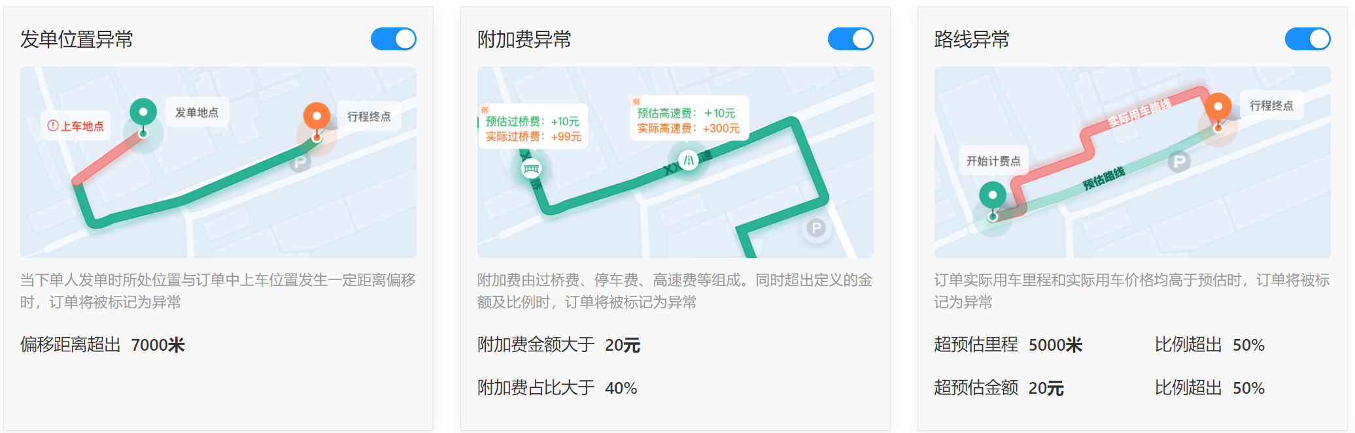
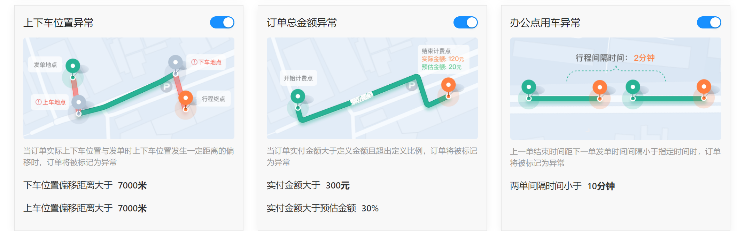
问题订单，对违规用车智能化监测
发单位置异常
附加费异常
路线异常
问题订单智能识别
01
下单人发单时所处位置与上车位置发生一定距离偏移时，订单将被标记为异常。如代他人异地叫车
附加费由过桥费、停车费、高速费等组成。同时超出定义的金额及比例时，订单将被标记为异常。
订单实际用车里程和实际用车价格均高于预估时，订单将被标记为异常。
通过多场景识别策略可实时/离线定位各复杂用车场景的问题订单
02
敏感订单支付干预
对不同等级的敏感问题订单进行分级干预，包括警示、拦截、强阻等
上下车位置异常
用车总金额异常
办公地异常
当订单实际上下车位置与发单时上下车位置发生一定距离的偏移时，订单将被标记为异常。
当订单实付款大于定义金额且超出定义比例，订单将被标记为异常。如异常大额订单。
上一单结束时间距下一单发单时间间隔小于指定时间时，订单将被标记为异常。如使用办公地点中转。
03
企业快捷处置抓手
企业可线上发起处置流程，包括数据查询、在线分析、白名单等
问题订单的发生率
账单的企业认可率

Slide 19
行后审批
价值：兼容用车时效性和合规性、提升对账效率、提升企业线上回款能力
针对企业支付完成单，系统自动发起申请，由企业管理人员进行事后稽查审核核实员工的因公用车行为是否真实合规 , 不合规订单需由员工承担费用
通过
企业支付用车
(用车)
发起审核
（系统）
按照企业审核
流程流转
管理人员审批
（企业）
驳回
员工申诉
企业开票
企业回款
企业对账
员工开票
员工付款

Slide 20



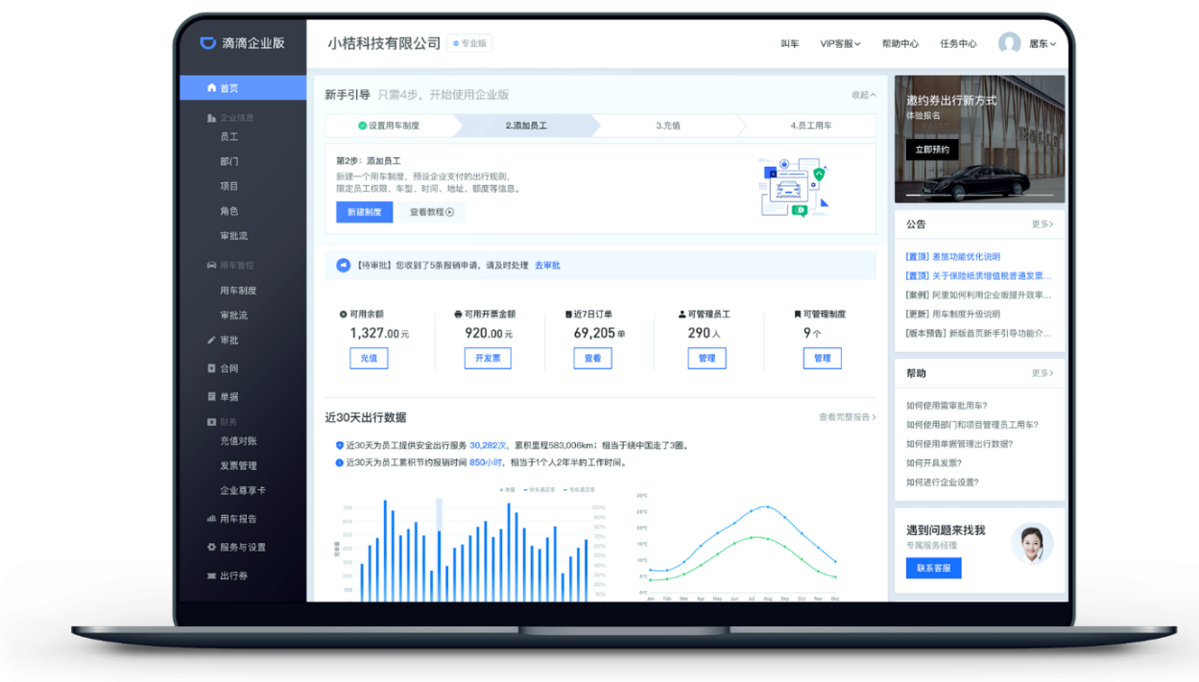

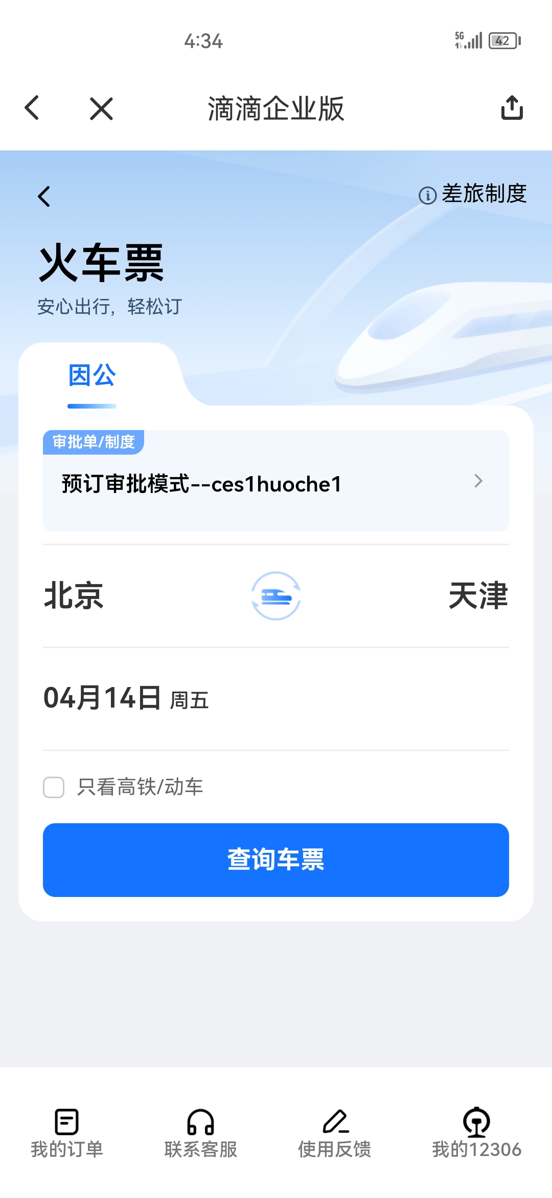
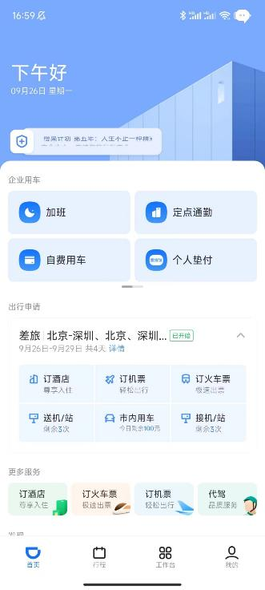
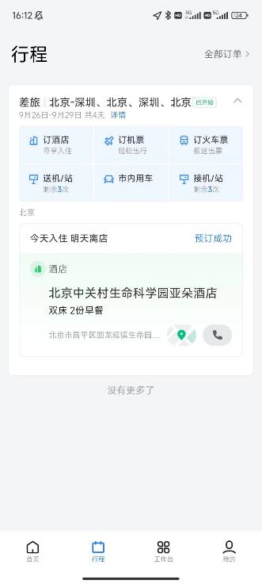
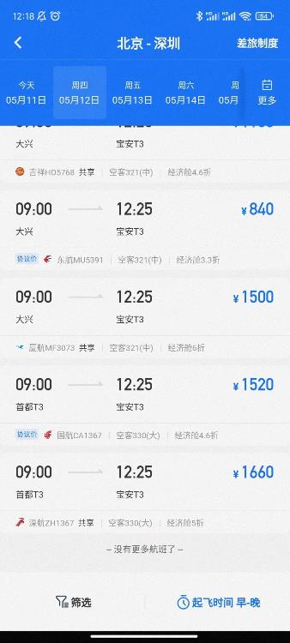
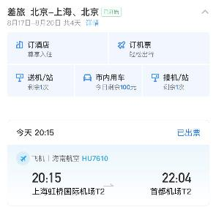
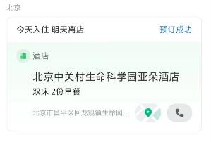
满足不同企业的灵活部署的解决方案
标准解决方案
定制解决方案
滴滴企业版App+管理后台
企业自有系统+系统对接
一键开通
高效便捷
简单易操作
无需下载
IM/费控/OA/HR系统快速对接
管理员：使用滴滴企业版管理后台
人员管理、部门管理、用车/差旅制度管理、审批管理、充值对账管理、发票管理、用车/商旅数据报告等
企业自有系统
点击跳转商旅预订
员工：使用滴滴企业版App
使用“车-机-酒-火”一站式预订与服务

Slide 21

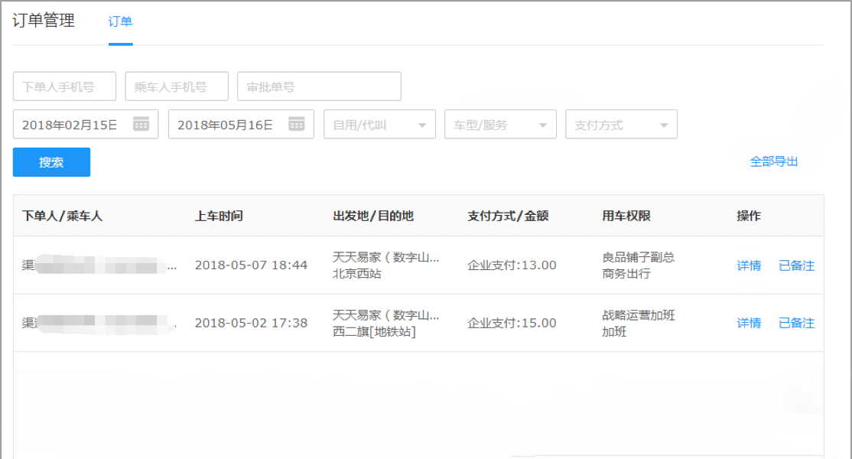
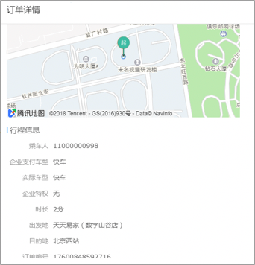
TIPS：
订单是以用车时间统计。
财务模块下的充值对账明细以支付时间统计，财务对账以对账明细导出为准。
用车、商旅订单数据报表
企业可在ES后台查看员工使用企业支付的用车详情，可导出订单详情的Excel表格
操作路径
导出订单详情列表
ES首页
订单
订单详情
按条件筛选订单

Slide 22
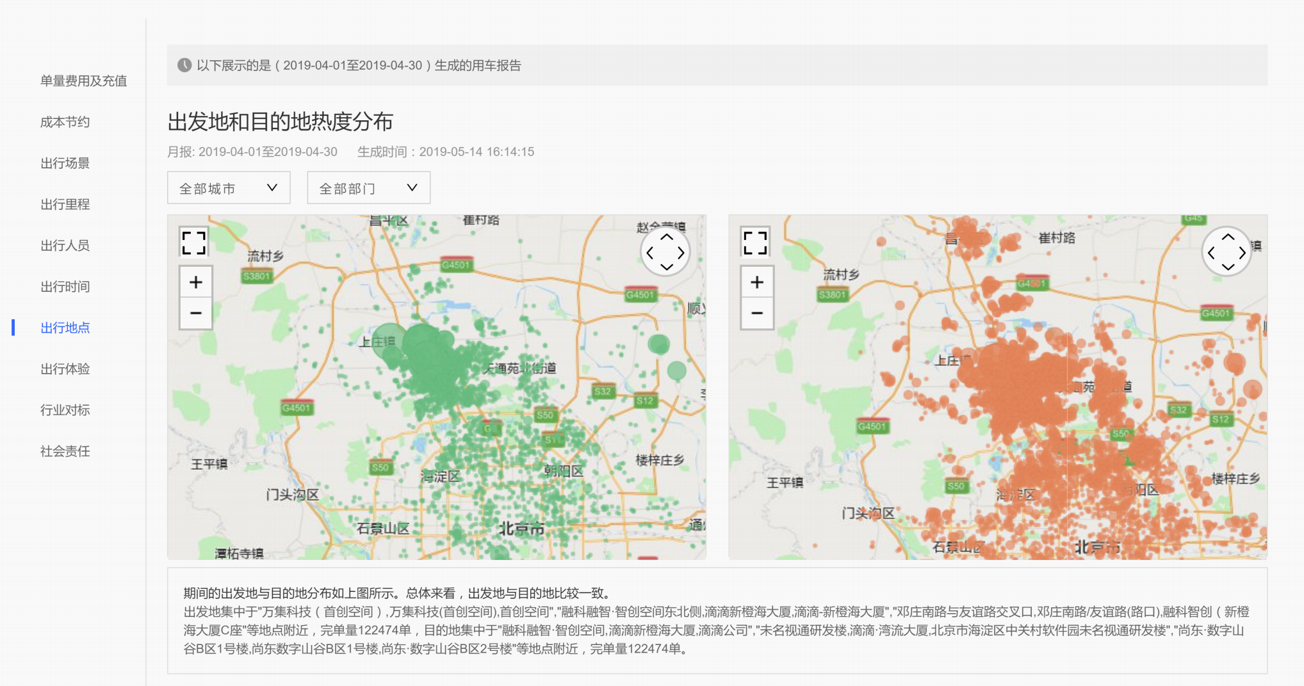
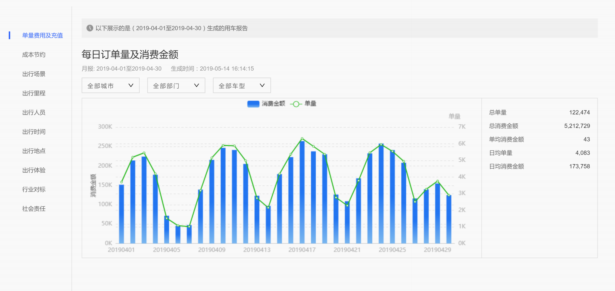
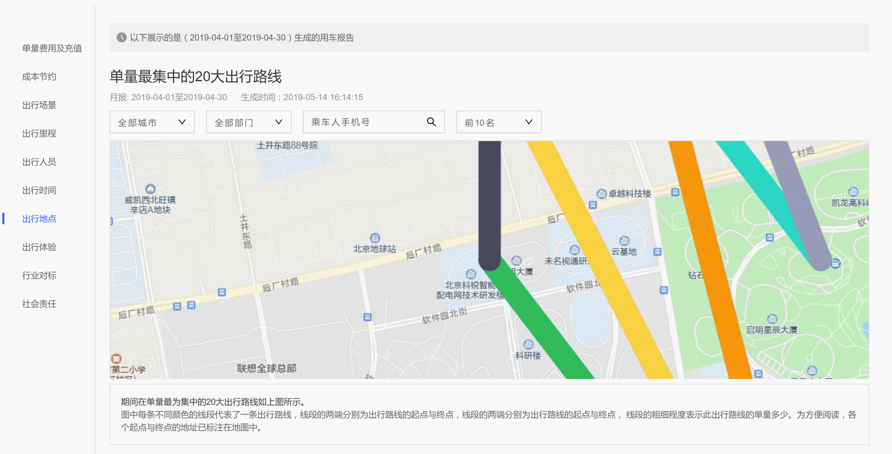
企业用车、商旅数据分析报告
深度洞察，支撑业务决策
一目了然，方便财务对账
通过出行时间、出行地点、出行历程等分析和展示，识别员工出行习惯，更好服务员工同时，为公司业务开展情况提供洞察
慧眼识真，识别潜在风险
通过报告了解每月/天/各部门用车车型、单量、消费金额及变化趋势
节省账单分析和审核时间
通过报告关注Top出行历程、消费金额、出行频率的订单与个人，结合出行线路可视化报表，识别潜在风险，避免资金浪费
注：数据来自滴滴企业版ES内部平台测算，仅企业管理员可查

Slide 23
企业数字化转型升级步伐加速
以员工为中心
节约成本
员工出行，精准派单，高效便捷
多样化场景，按需定制，灵活用车
企业统一线上结算，免垫资，免报销，简化流程，提高效率，增强幸福感
财务统一对账，一目了然
形成数据化，财务费用透明，合规管控
出行制度化上化，降低违规成本
费用数据分析报告，助理出行管理决策
两中心
一成本
以客户为中心
多样化用车场景，线上线下服务闭环
帮助企业给客户更加周全细致的服务
简化流程，提高效率，增强幸福感

Slide 24
管理效率提高-旧体验VS新体验
旧
体验
软件 + 实施
垫
付
开
票
提
单
审
批
贴
票
送
单
审
单
支
付
流程制度线上化，规范报销
新
个人垫付
服务提供商 + SaaS
垫
付
生单
审批
支付
开支票
连接消费，数据打通，简化报销
新
企业支付
服务 + 管控 + 支付
企业支付
统一结算
整合消费，管控前置，消灭报销
“免垫付、无纸化、零报销”

Slide 25
企业用车管理升级降本增效，提升员工满意度
10-15%
10%
85%
降低人效成本
降低出行成本
满意度提升
“万次出行，企业为了解决纸质报销问题，要额外投入等同于出行费用10-15%的人效成本”
“通过企业支付，从源头把控合规，费用数据线上化，行程合规、费用透明，可节省10%的出行成本。”
因公用车全流程管控，
企业满意度85%
注：数据来自滴滴企业版内部平台客户案例测算

Slide 26
项目收益测算模型（200万用车项目）
节约的违规车费
根据第三方调研数据，行程透明平均为企业节约8%-10%车费成本
198万*10%=¥ 19.8万
万次出行
节约时间
Before
After
员工贴票时间
财务报销时间
管理层审批时间
= 1.3min*10,000 0min
= 0.63min*10,000 0.1min*10,000
= 0.1min*10,000 0min
19300mins (40.2days)
-
=
Total
benefit
¥ 74.7 万
（将节约的报销时间换算为成本 = 20000/月*160天） 约800/天=
¥ 12.8万
车型控制节省
专车车型改为快车车型
91万*40%=¥ 36.4万
注：快车约比专车便宜40%金额
发票抵扣税点
节省
客运服务费3%可抵扣
其他报销车费
191万*3%=¥ 5.7万
其他节约项
纸质发票寄送物流成本，电子发票验重/真成本，发票报销单存管成本

Slide 27







滴滴企业版推动企业出行向高效化、低碳化、绿色化转型
电动车出行更节能
无纸化报销更环保
2020年12月-2022年12月
企业级客户使用电动车出行
2020年12月-2022年12月
为企业和员工节省报销时间
出行次数约
0.36亿次*
885万小时
行驶里程约
4.54亿公里*
4732名财务人员近1年的工作量
减少碳排放量约
3.64万吨*
1.8万棵树
节省的纸张约等于
*费用节省来源于内部数据测算，实际结果可能因企业规模、订单量等因素有所差异。
电动车出行、行驶里程、碳排放量数据来源于内部测算；

Slide 28
全流程护航企业出行体验
管控 Controlling
成本节约 Cost
大企业Prefer 管控行为
洞察 价值
提速 Enhancement
提升效率 Efficiency
小企业Prefer 提速行为
出行管理
更简单
数据 洞察
出行管理者
集中管控出行数据
管理后台
管理API
行程前：用车制度自由配置
行程后：路径及费用清晰可见
出行乘车人
（内部员工，外部客户）
各种交通出行方式
企业App
WebApp
多样的叫车出行方式
行为 数据
统一的服务与价格

Slide 29



帮企业更专注
让员工更幸福
THANKS
滴滴企业服务事业群
鲁佳 18612536093

